Slide 1





Méthode de simulation des codes de correction d'erreurs bosoniques
Jean-Baptiste Bertrand
Séminaire de maîtrise présenté le
9 décembre 2025

Slide 2
Plan de la présentation
But: investiguer des méthodes pour simuler des ordinateurs quantiques basé sur les codes bosoniques
Mise en contexte du défi
Présentation des méthodes qui ont été investiguées
Présentation des gains en performance
Le genre de problème qu’on veut résoudre : un exemple

Slide 3
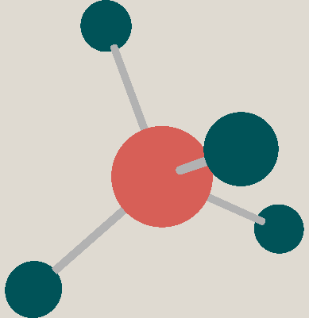

Les ordinateurs quantiques
Simulations de systèmes quantiques
Soluble efficacement par un ordinateur quantique
Soluble efficacement par un ordinateur classique
Chiffrement
BPQ
NP
P

Slide 4
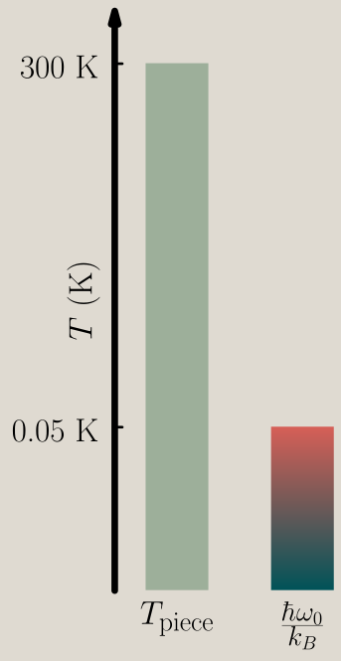
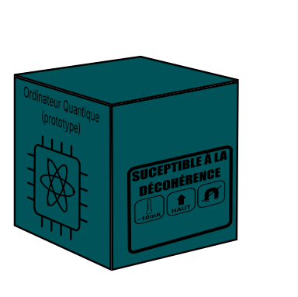
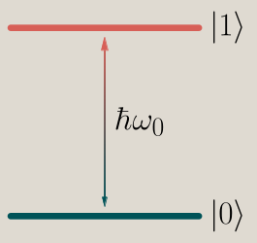
L’information quantique est fragile
Energies d’un qubit

Slide 5
Le principe de la correction d’erreurs
0 1 0 -> 00000 11111 00000
00100 11101 00000 -> 0 1 0
bruit

Slide 6
La correction d’erreurs quantique
Plusieurs types d’erreurs
Erreur de phase
Erreur d’inversion
Développement de codes de corrections
Développement de systèmes physique

Slide 7

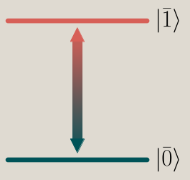
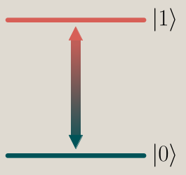

Les codes de qubits
1 qubit logique
N qubits physique
Code de répétition:
[1]Roffe. Contemporary Physics (2019)

Slide 8
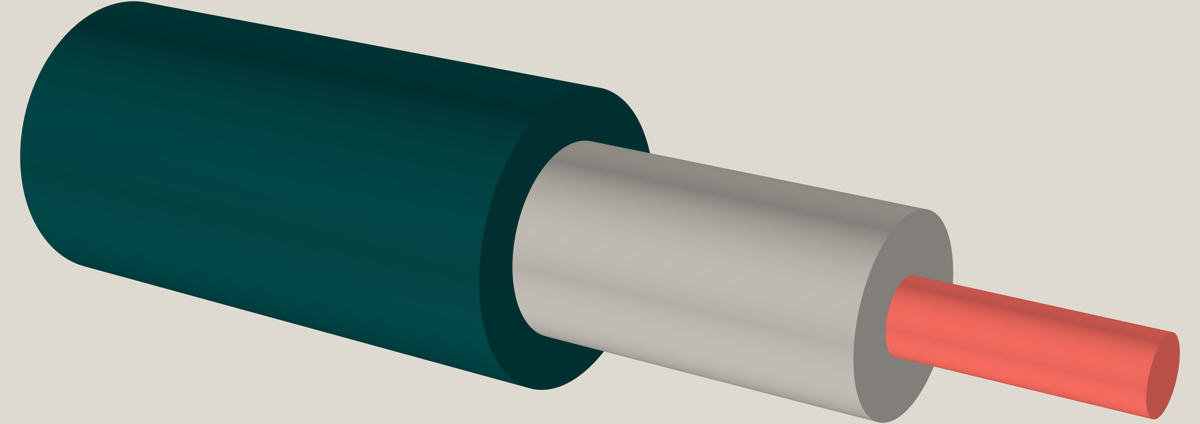
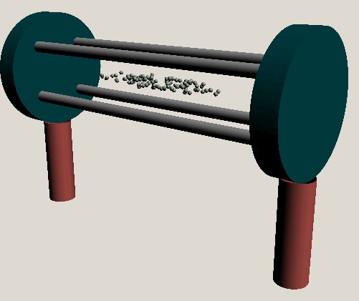
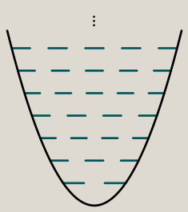
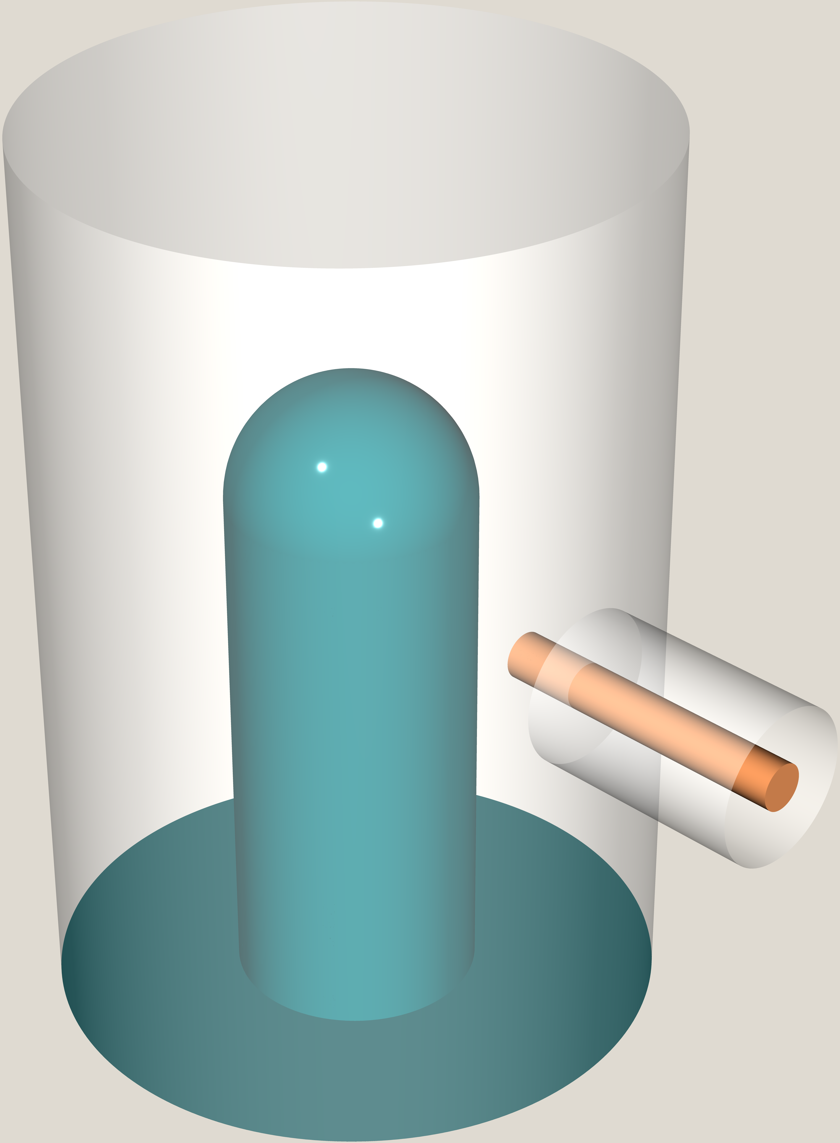
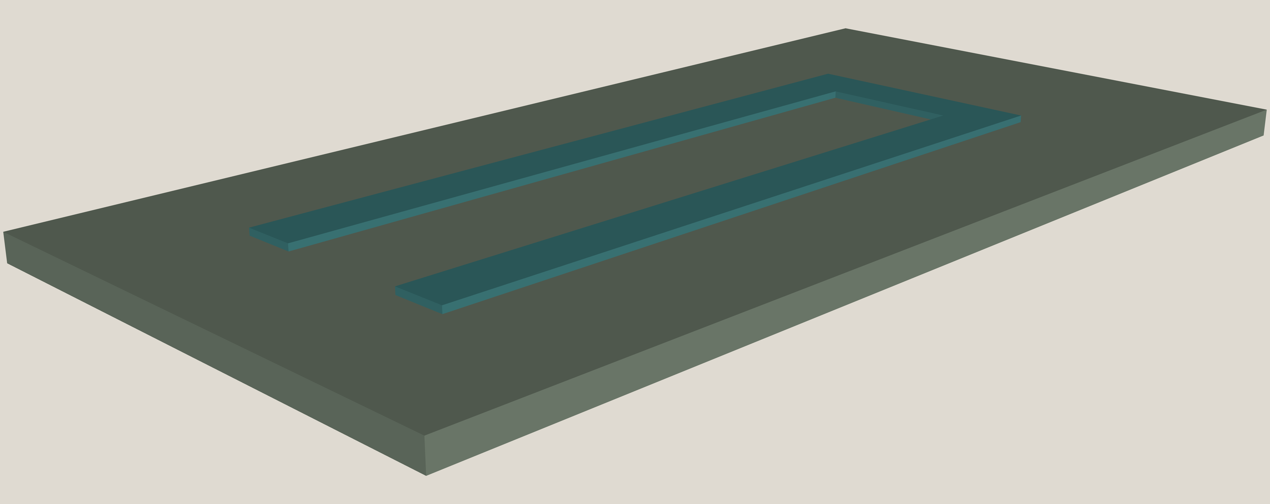
Les codes bosoniques
Oscillateur harmonique
Fibre optique
Ions piegés
Résonateurs planaires
Cavité 3D

Slide 9






Les codes bosoniques
code binomial
code de chat
code
GKP

Slide 10
Systèmes avec plusieurs oscillateurs
Systèmes avec plusieurs cavités

Slide 11
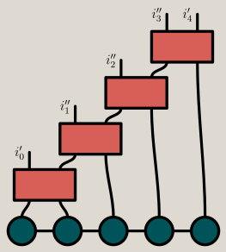

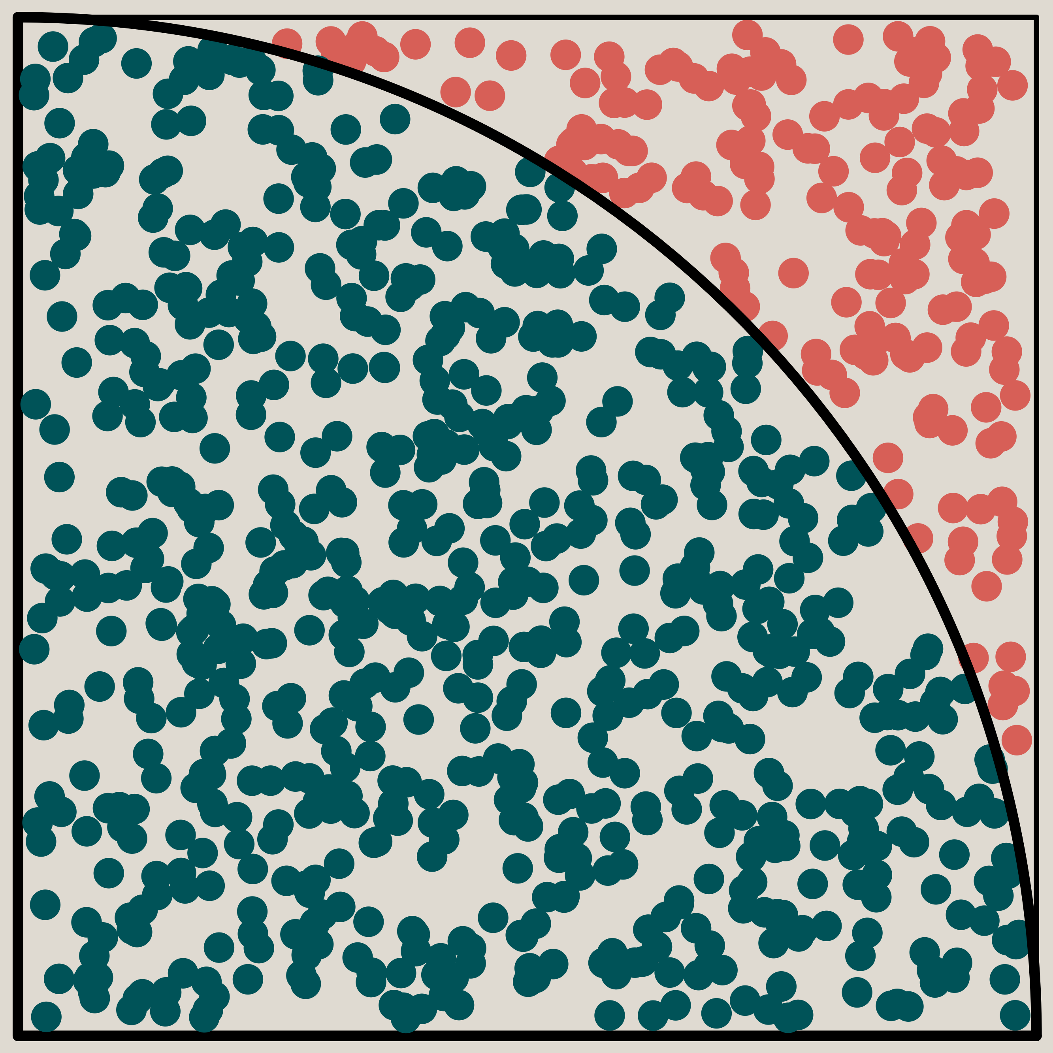
Comment y arriver?
Réseaux de tenseurs
Méthodes Monte Carlo
Choix de base

Slide 12
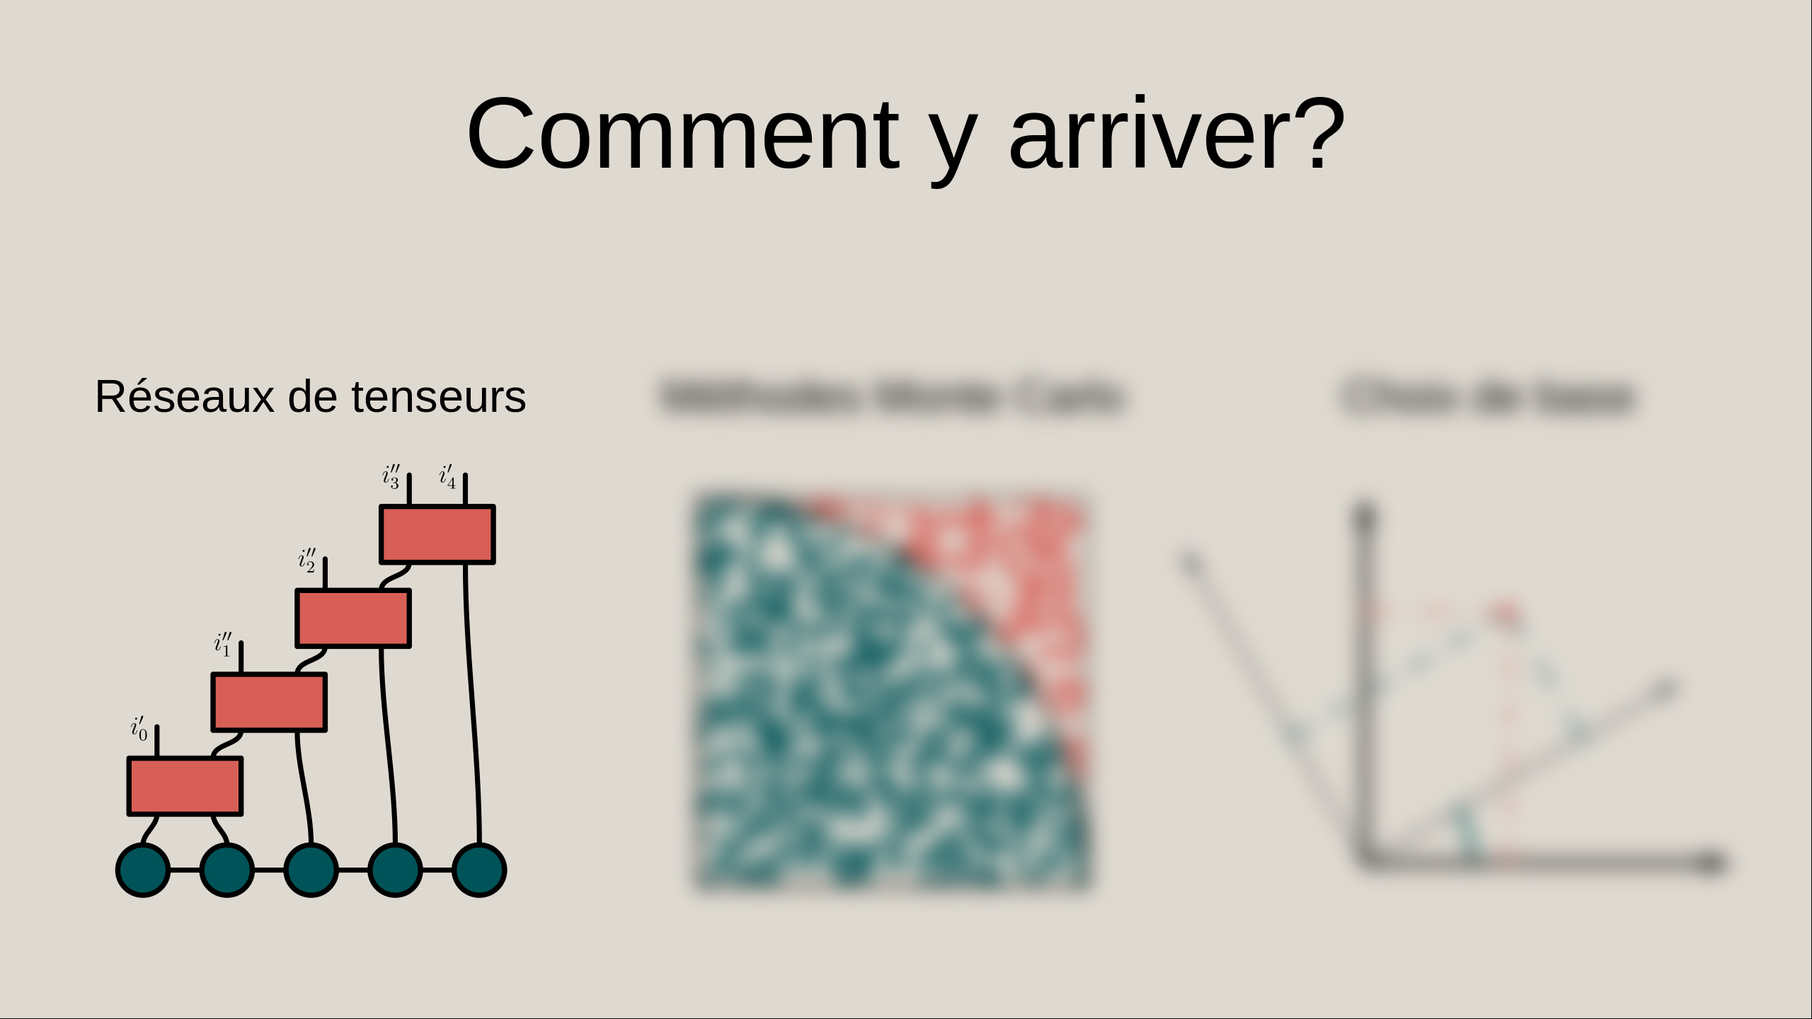

Slide 13
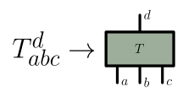


Une méthode d’abstraction
(visuelle et numérique)
[1]Collura M et al. 2024 Tensor Network Techniques for Quantum Computation
[2]Berezutskii A et al. 2025 Tensor networks for quantum computing (arXiv)
[3]Biamonte et al. (2017)

Slide 14
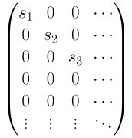
Décomposition en valeur singulière
Similaire à la diagonalisation
Peut être fait sur nimporte quel matrice complexe, mêmes rectangulaires
M
U
S
m
=
m
m
V
n
n
n
n
m
n
S
=
Les valeurs sigulières sont toujours réels et non-négative
Les valeurs signulières sont ordonnées par ordre décroissant par convention

Slide 15



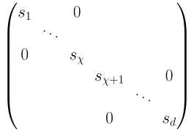

État en produit matriciel
Vecteur quelconque
Réorganisation des termes
d=d1·d2
d1·χ

Slide 16



Représentation efficace
SVD

Slide 17
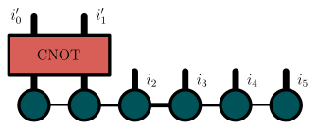

Les réseaux de tenseurs dans le projet
Agis sur les cavités comme si elles étaient des qubits
et devrait créer à peu près autant d’intrication!
Notes:
Tensor networks are good at quantum because you can
Using Tensor networks is common to simulate quatum system but more so for simulating TLS qubits: I am using it to simulate bosonic qubits :)

Slide 19


Slide 20
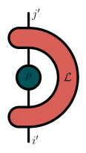


Systèmes quantiques ouverts
d⁴
d²
Notes:
In order to minimise even further the number of elements I have to keep track of, I use MC

Slide 21
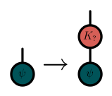
Systèmes quantiques ouverts
Dans le cas de la perte de photons:
[4]Milz et al. Open Syst. Inf. Dyn. (2017)
Notes:
In order to minimise even further the number of elements I have to keep track of, I use MC

Slide 22
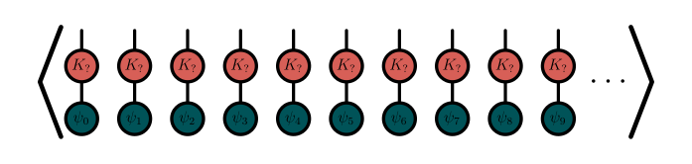

Systèmes quantiques ouverts
d⁴
d²
N
Pour un N suffisement grand, la valeur moyenne de n’importe quel observable sera la même que si mesuré sur une matrice densité soumise à un bruit équvalent
Notes:
In order to minimise even further the number of elements I have to keep track of, I use MC

Slide 24


Slide 25
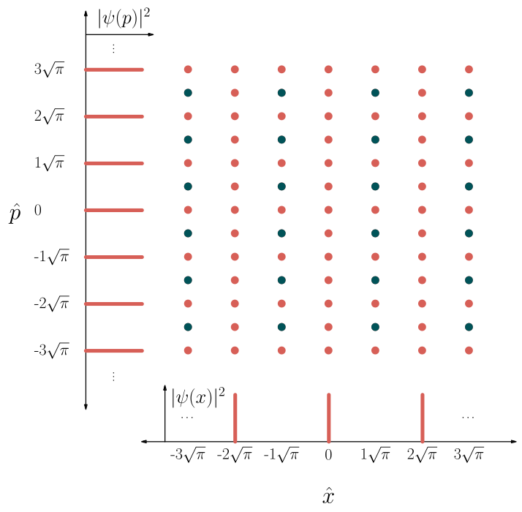
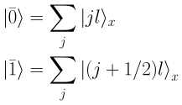
Les codes GKP
[5]Gottesman et al. Phys. Rev. A (2001)

Slide 26
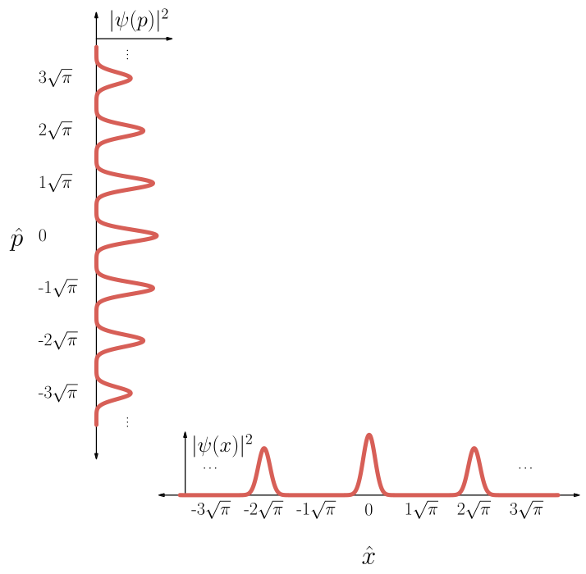

Les codes GKP
[5]Gottesman et al. Phys. Rev. A (2001)

Slide 27

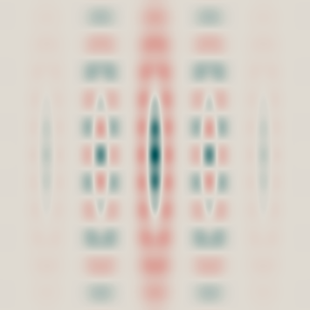
Contrecarrer le bruit
Bruit
Correction
00000
10010
00000

Slide 28
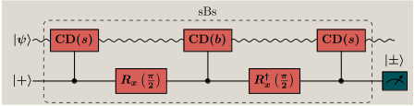
Le protocole sBs
Laisse invariant les états GKP
Corrige les états erronés
[6]Royer et al. PRX Quantum (2022)

Slide 29







La base sBs
sBs
sBs
sBs
[7]Hopfmueller et al. (2024)

Slide 30
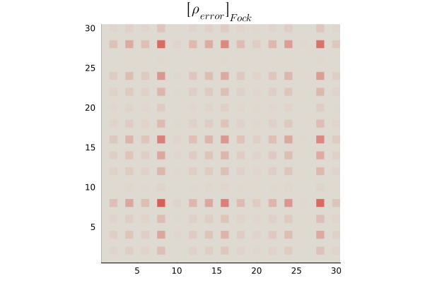
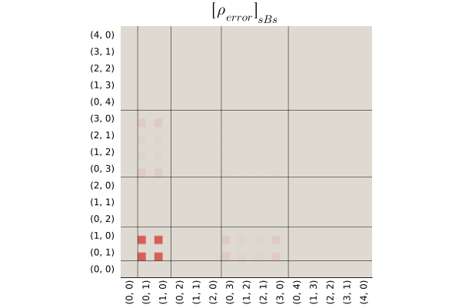
La base sBs
Beaucoup d’éléments ≈0
Même matrice,
différentes bases
[7]Hopfmueller et al. (2024)

Slide 32

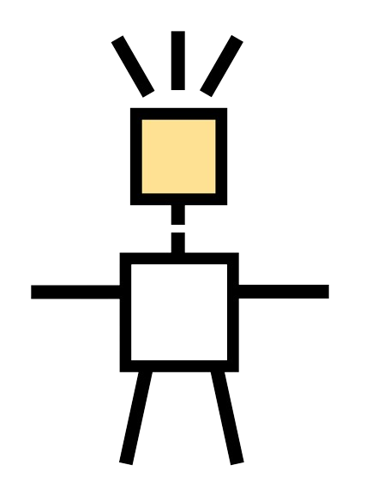


Slide 33
Ce que qu’on réuissit à acomplir
Simulation naîve (sans résaux de tenseurs) sans bruit → 34GB de mémoire vive
Simulation naîve (sans résaux de tenseurs) avec bruit → ?? de mémoire vive
Mes simulation avec bruit → ~2GB de mémoire vive

Slide 34
GKP concaténé avec code de répétition
Un seul qubit logique est encodé
Trois oscillateurs harmoniques simulés

Slide 35
Différences emergentes
Y a-t-il une différence entre utiliser trois qubits physiques ou utiliser trois oscillateurs harmoniques dans le code de répétitions?
VS

Slide 36
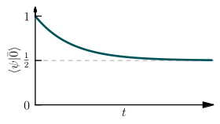
Le principe des simulations
Le système est initialisé dans l’état logique 0
On applique le bruit ainsi que la correction d’erreurs propres aux systèmes
Le système perd plus ou moins rapidement l’information contenue

Slide 37
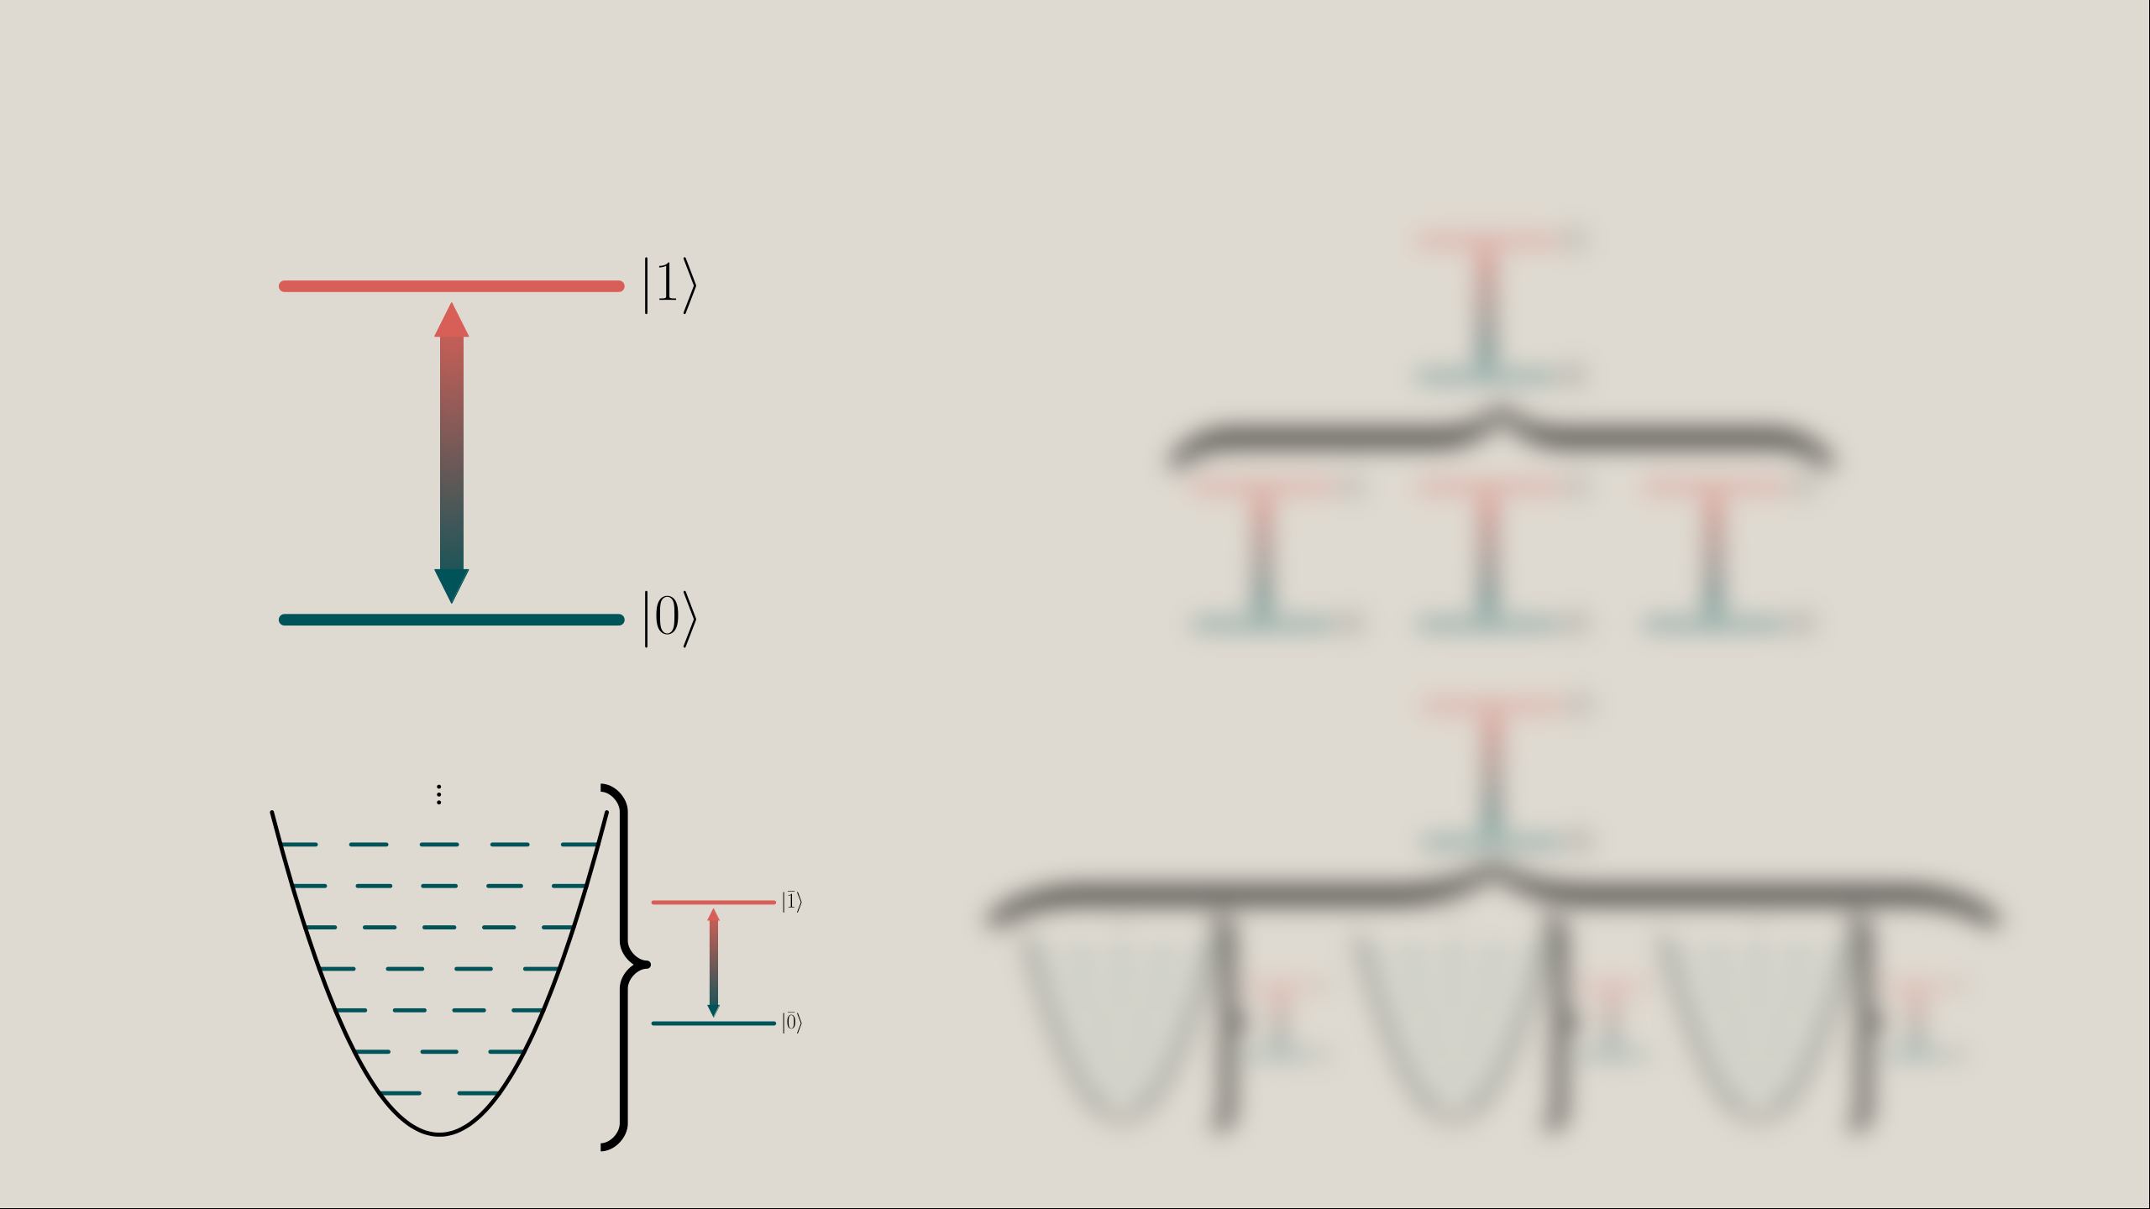
Ajustement du bruit sur les systèmes
Le bruit sur les systèmes physiques est ajusté pour avoir des taux d’erreurs identiques

Slide 38
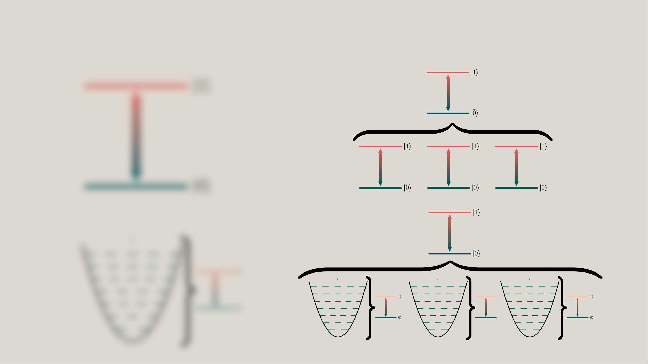
Ajustement du bruit sur les systèmes
La différence de performance entre les systèmes viens de la concaténation

Slide 39
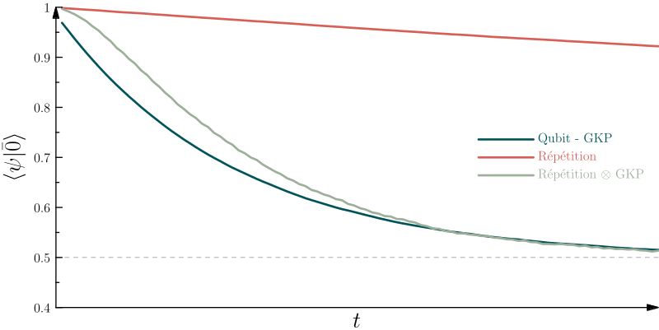
Comparaison entre les différents systèmes
Il y a effectivement des subtilités importantes résultant de la concaténation!

Slide 40
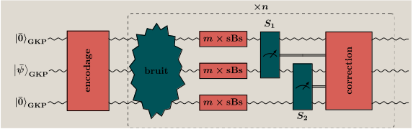
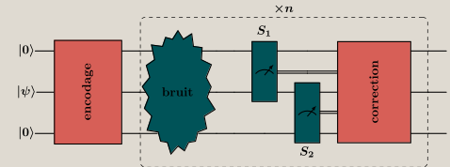
La différence entres les systèmes

Slide 41


La différence entres les systèmes

Slide 42
Conclusion
Simuler des systèmes à n cavités est nécessaire mais difficile
La combinaison des trois méthodes mentionnées semble prometteuse!
Prochaines étapes :
- Étude plus approfondie des limite des approximations faites
- Simulations de sytèmes plus complexes, ex : code de surface ⊗ GKP

Slide 43
Annexe

Slide 44
La différence entres les systèmes

Slide 45
Conclusion
Simuler des systèmes à n cavités est nécessaire mais difficile
La combinaison des trois méthodes mentionnées semble prometteuse!

Slide 46
Le protocole sBs
Laisse invariant les états GKP
Corrige les états éronnés
[1] Royer et al. PRX Quantum (2022)

Slide 47
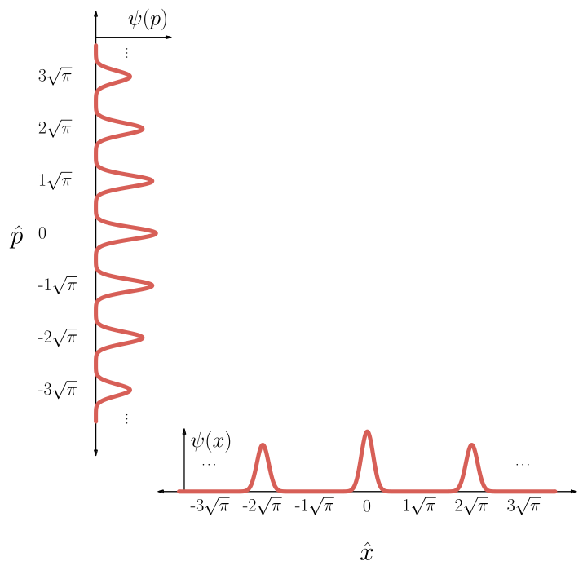
Les codes GKPs

Slide 48
Simulation

Slide 49
Les ordinateurs quantiques
BPQ
P
NP
NP-complet

Slide 50
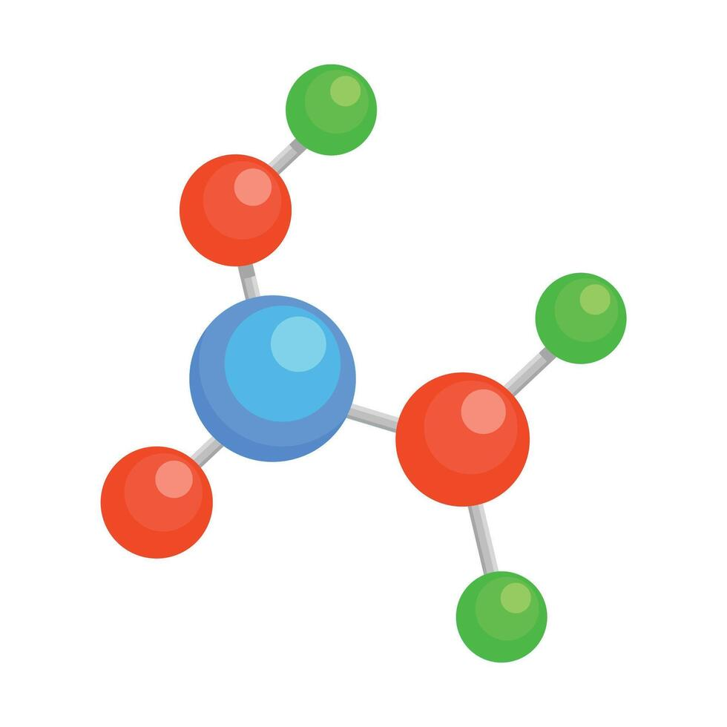
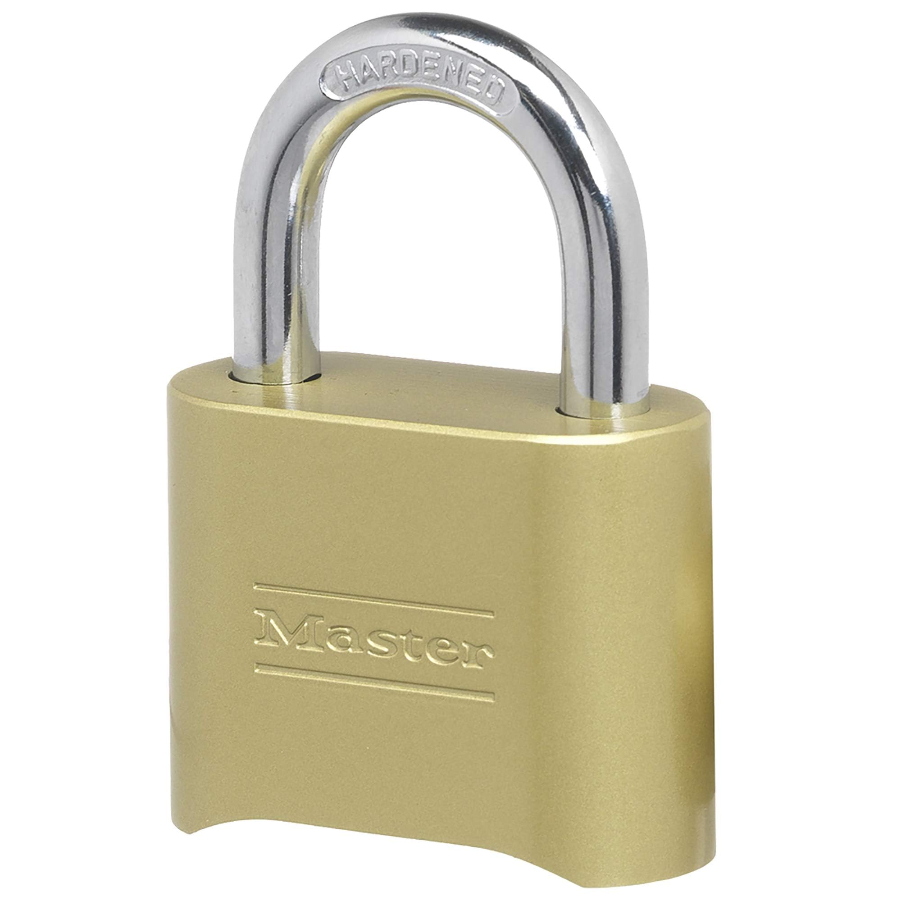
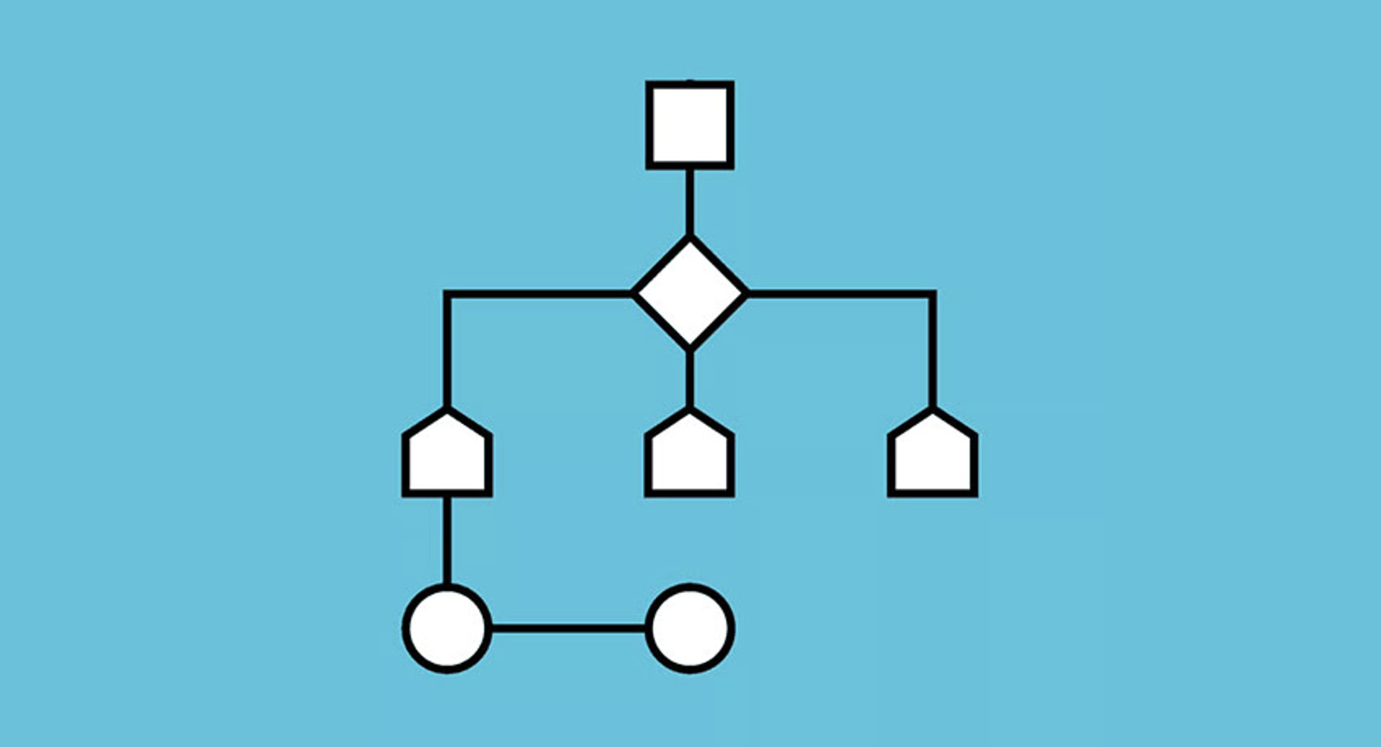
Les ordinateurs quantiques
Simulations de systèmes quantiques
Chiffrement
Alrgoritmes

Slide 51

Tensor Networks allow you to represent systems in more efficient ways
Low
Very fast
High
Very Accurate
Notes:
Tensor networks are good at quantum because you can
Using Tensor networks is common to simulate quatum system but more so for simulating TLS qubits: I am using it to simulate bosonic qubits :)

Slide 52
Low bond dimension should be required for bosonic circuits
Acts on logical subspace and should generate about as
much entanglement whether acting on cavities or TLSs
CNOT
Required dimension for
this link should be small
Each of these is a cavity that encode a qubit
Notes:
Tensor networks are good at quantum because you can
Using Tensor networks is common to simulate quatum system but more so for simulating TLS qubits: I am using it to simulate bosonic qubits :)

Slide 53
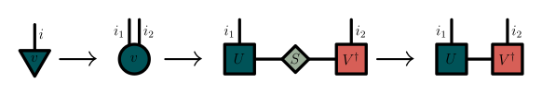


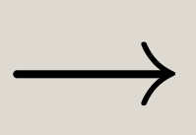
MPS

Slide 54
Décomposition en valeurs singulières
Diagonalisation:
Décomposition en valeur signulières

Slide 55

Décomposition de Schmidt
Décomposition de Schmidt
SVD
Le nombre de coefficients non-nul dans la décomposition de Schmidt peut être vue comme une mesure de l’intrication
Les valeurs singulières sont les coefficient de la décomposition de Schmidt!

Slide 56
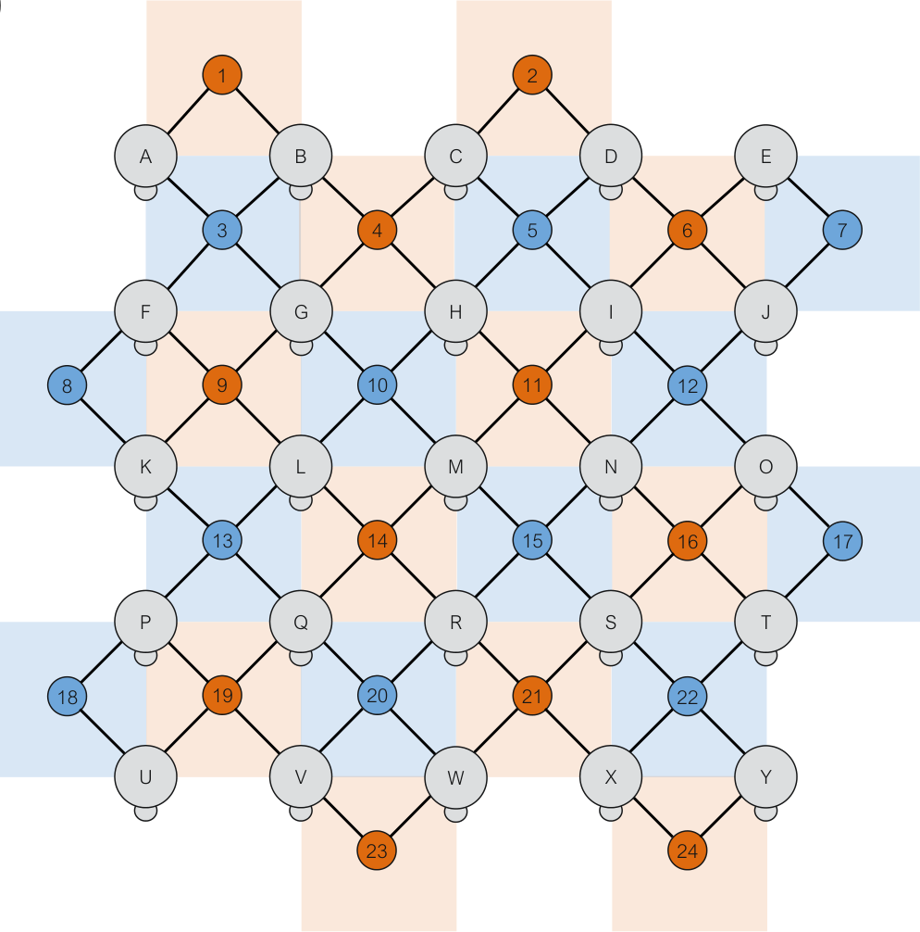
Codes de qubits
Code de répétition
Code de surface

Slide 57



Une méthode d’abstraction
i
Tenseur de rang n à n pattes
j
T
T
T
A
i
d
T
[1]Collura M et al. 2024 Tensor Network Techniques for Quantum Computation
[2]Berezutskii A et al. 2025 Tensor networks for quantum computing (arXiv)
[3]Orus R 2014 Annals of Physics 349 117
a
c
b

Slide 58
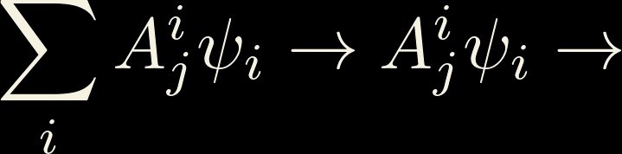


Examples
j
T
i
j
i
j
k
i
k
A
B
C
v
v
T

Slide 59
Les codes GKPs finis
Grande enveloppe → perte de photon petite enveloppe → peu de redondance

Slide 60


Une méthode d’abstraction
[1]Collura M et al. 2024 Tensor Network Techniques for Quantum Computation
[2]Berezutskii A et al. 2025 Tensor networks for quantum computing (arXiv)
[3]Orus R 2014 Annals of Physics 349 117

Slide 61
Comment y arriver?
Réseaux de tenseurs
Méthodes Monte Carlo
Choix de base

Slide 62
Comment y arriver?
Réseaux de tenseurs
Méthodes Monte Carlo
Choix de base

Slide 63
Comment y arriver?
Réseaux de tenseurs
Méthodes Monte Carlo
Choix de base

Slide 64

Une bonne méthode pour approximer des états
i
j
i
j
=
=
U
S
V
i
j
i
j
≈
U
V
=
U
V

Slide 65
La base sBs
sBs
sBs
sBs
[1] Hopfmueller et al. (2024)

Slide 66
A
C
B
D

Slide 68
Le bruit sur les systèmes A et B est ajusté pour avoir des taux d’erreurs identiques

Slide 69
La différence de performance entre les systèmes C et D viens de la concaténation

